Slide 1
Игра как ведущий вид деятельности дошкольника
Папугина
Юлия Юрьевна
Воспитатель
МБДОУ детского сада комбинированного вида
№ 1

Slide 2
«Игра имеет большое значение в жизни ребенка, практически то же, какое у взрослого имеет деятельность, работа, служба. Каков ребенок в игре, таким во многом он будет в работе, когда вырастет. Поэтому воспитание будущего деятеля происходит, прежде всего, в игре» А.С. Макаренко
Развлекательная (развлечь, доставить удовольствие, пробудить интерес у ребенка)
Диагностическая (выявление отношений от нормального поведения, самопознание в процессе игры)
Коррекционная (внесение позитивных изменений
в структуру личностных показателей)
Социализация (включение в систему общественных отношений, усвоение норм человеческого общежития
Коммуникативная

Slide 3
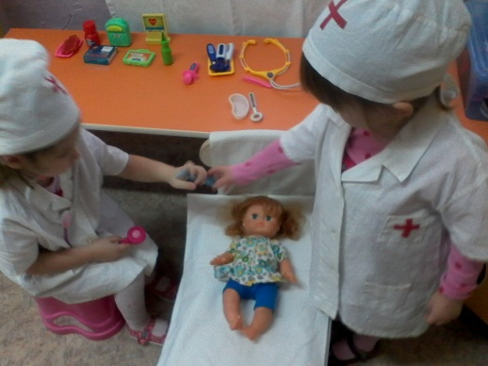
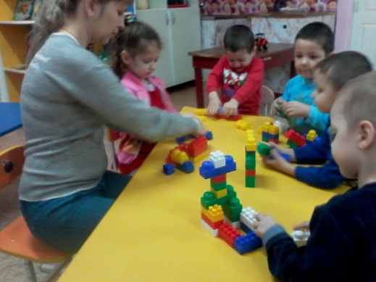
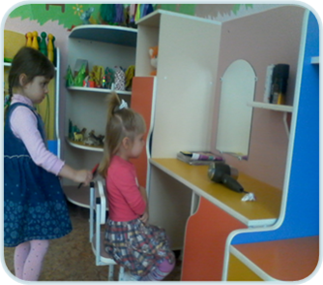
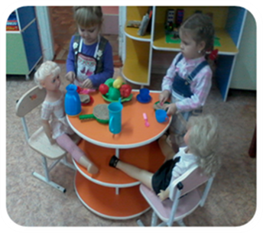
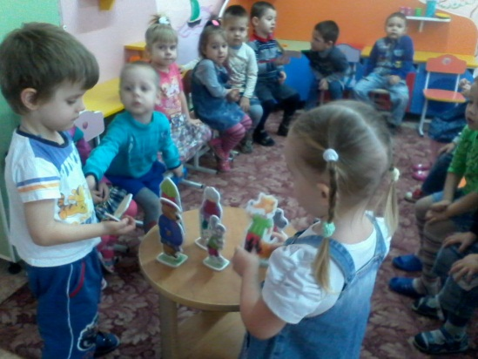
Творческие игры:
сюжетно-ролевые
театрализованные
игры со строительным материалом

Slide 4
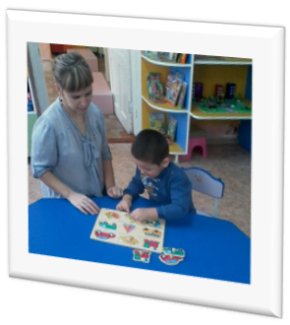
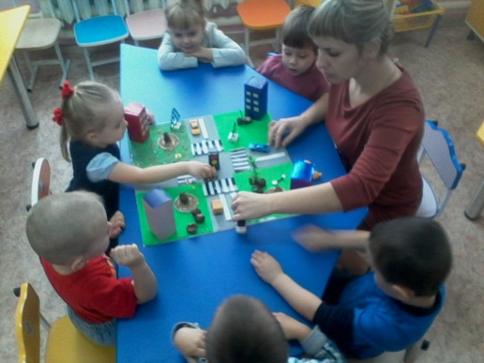
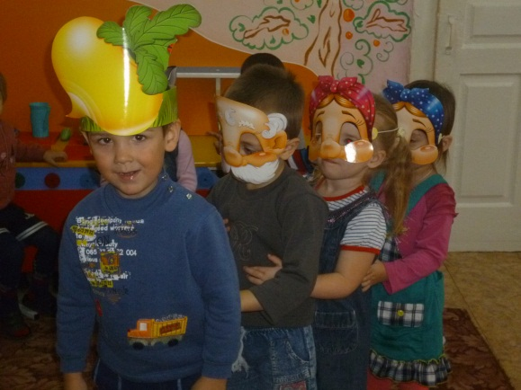
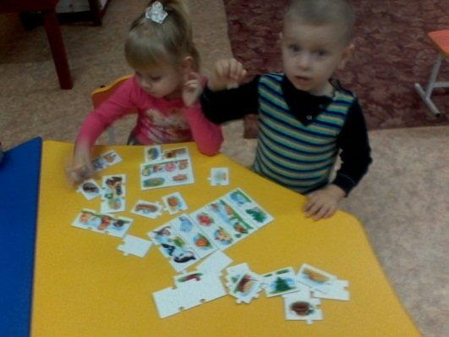

Slide 5
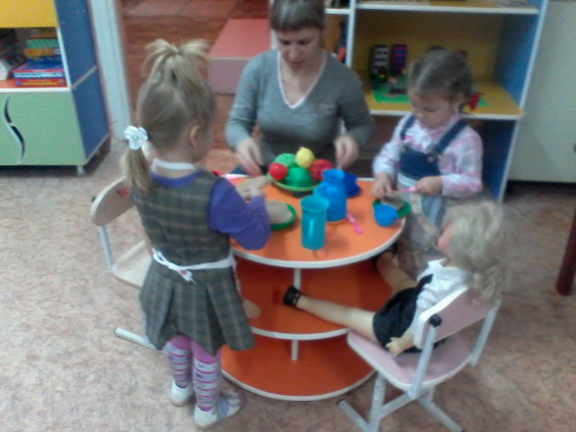
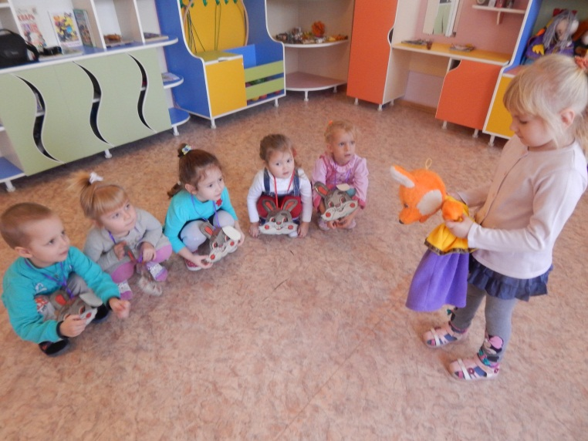
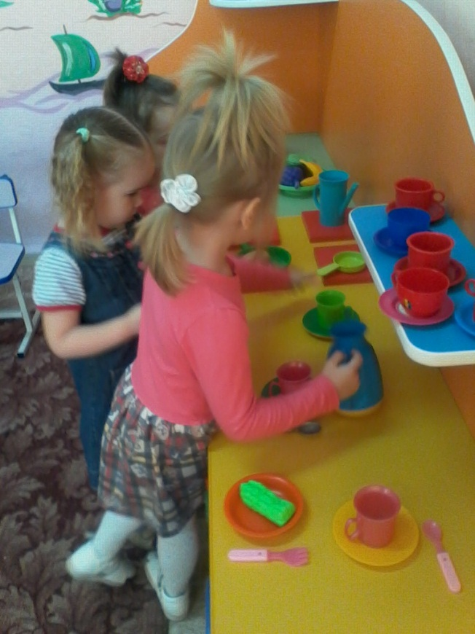
Сюжеты игр разнообразны
Бытовые ( игры в семью, детский сад)

Slide 6
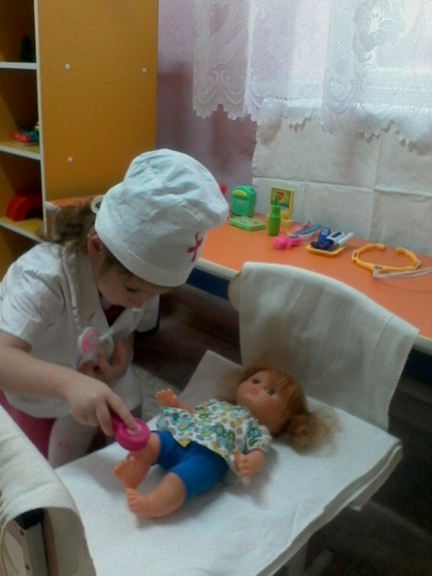
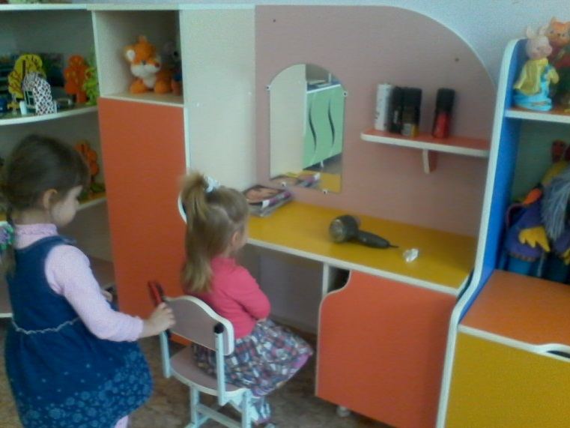
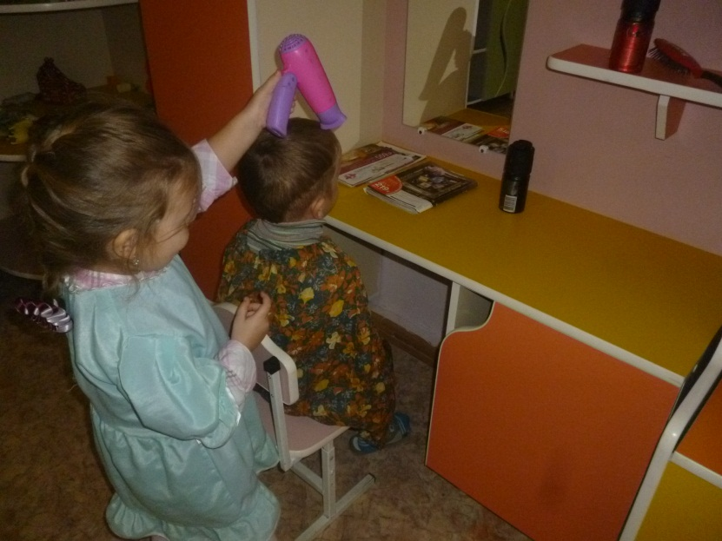
Производственные, отражающие профессиональный труд людей
( больницы, магазин, парикмахерская и т.д)

Slide 7
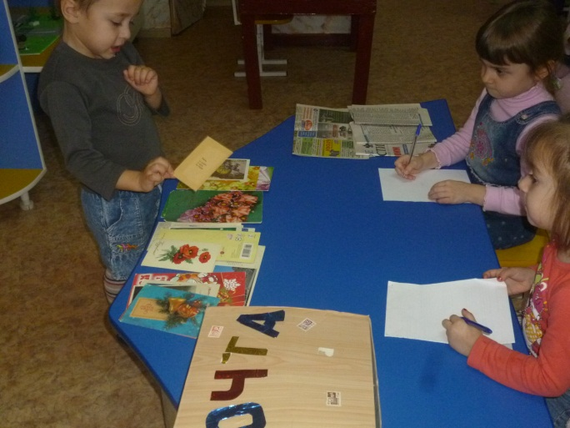
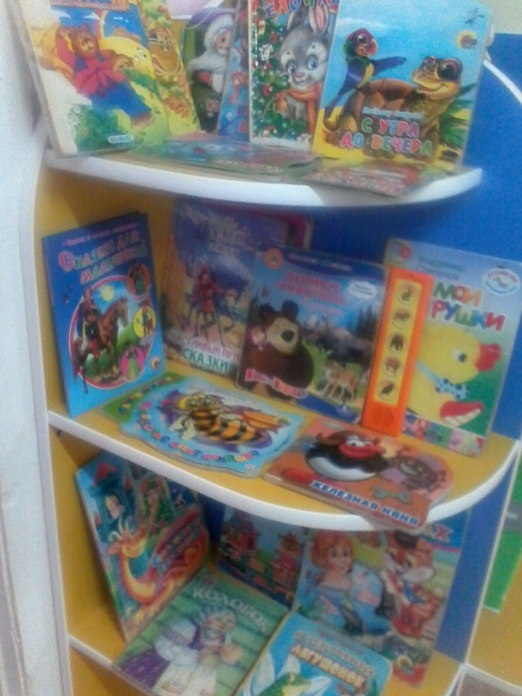
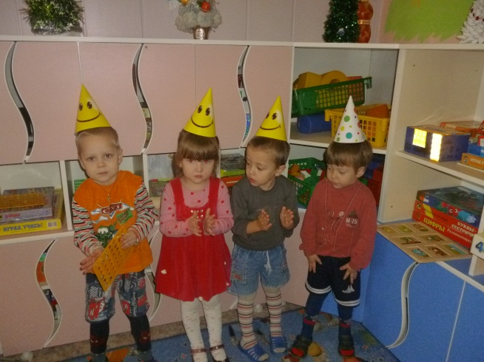
Общественные ( День рождения, библиотека, школа и т.д)

Slide 8
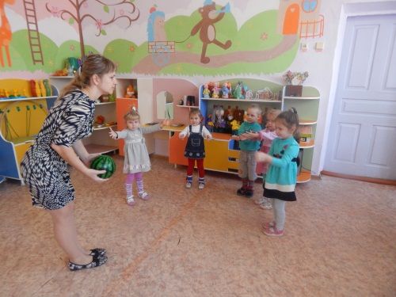
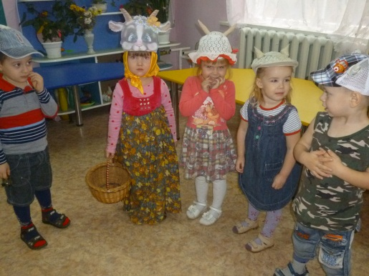
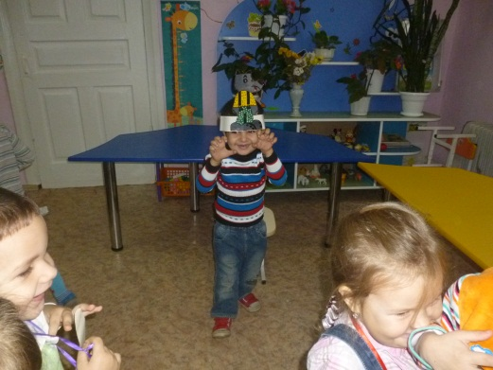
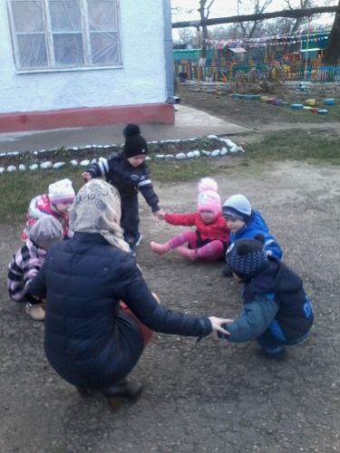
Другие виды игр с правилами
подвижные

Slide 9
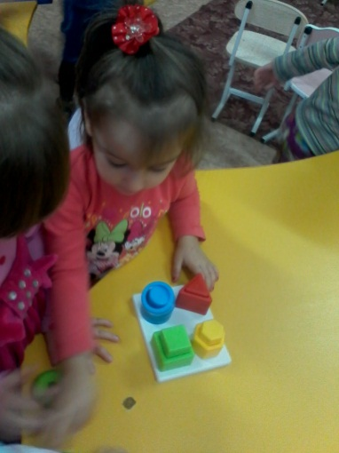
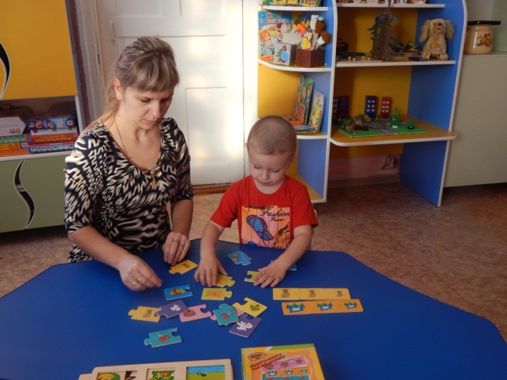
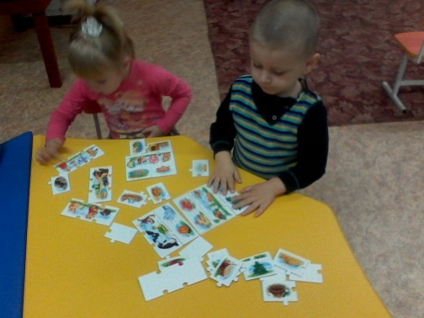
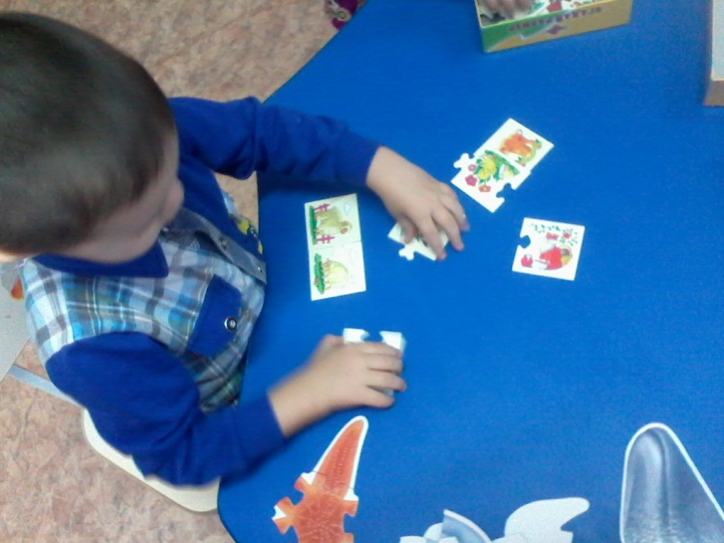
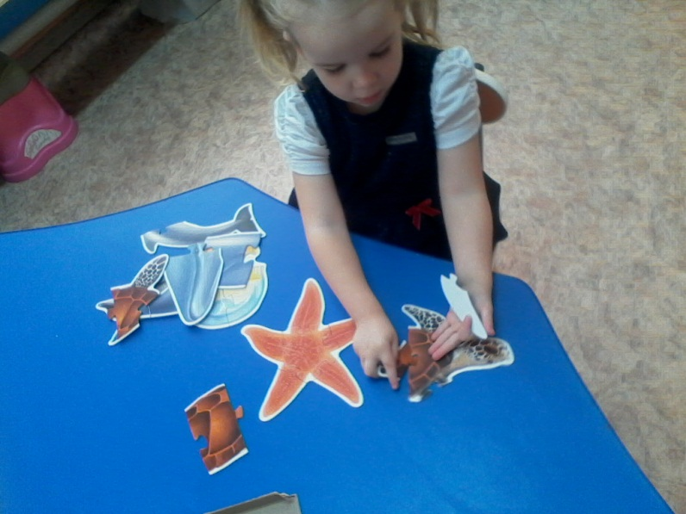
Другие виды игр с правилами
настольные

Slide 10
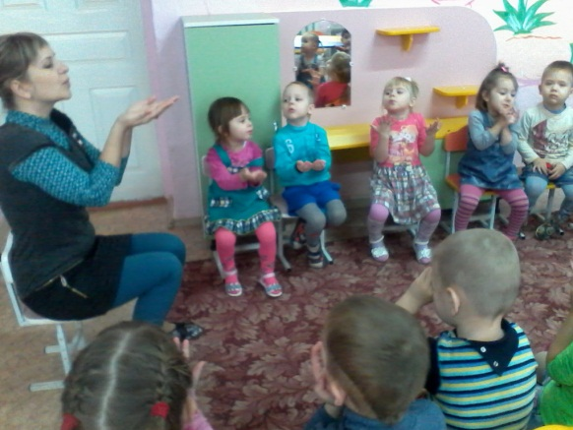
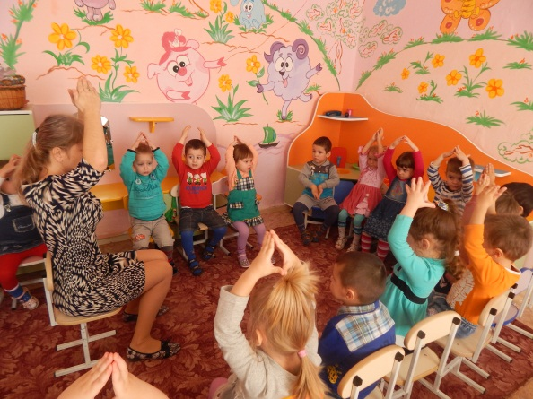
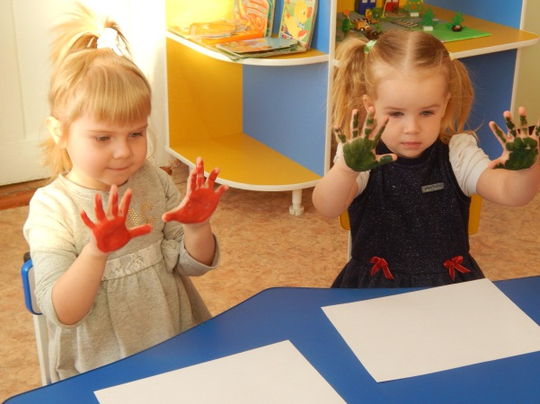
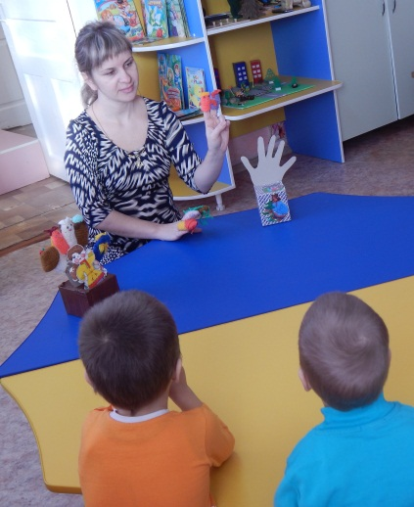
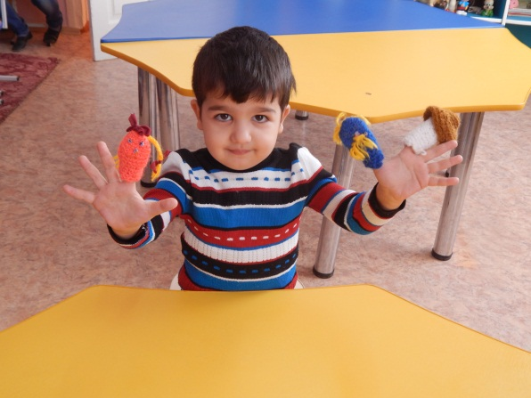
Пальчиковые игры -
Инсценировка небольших рифмованных рассказов, сказок с помощью пальцев и рук.
Повторяя движения взрослых, активизируют моторику рук.
Дают возможность родителям и воспитателям играть c малышами и радовать их.

Slide 11
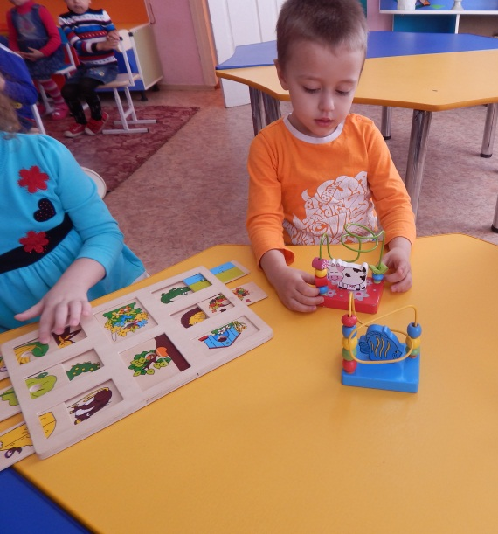
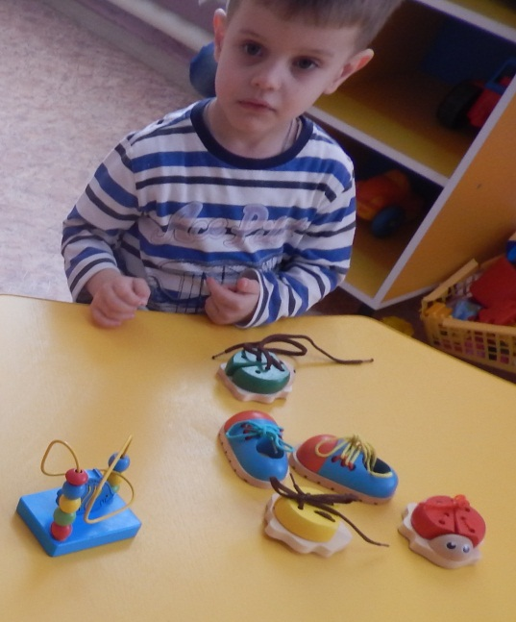
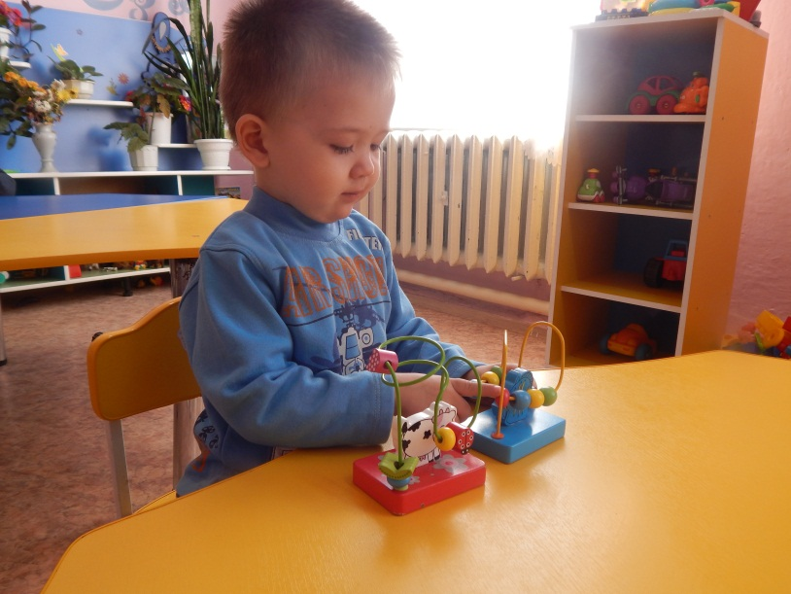
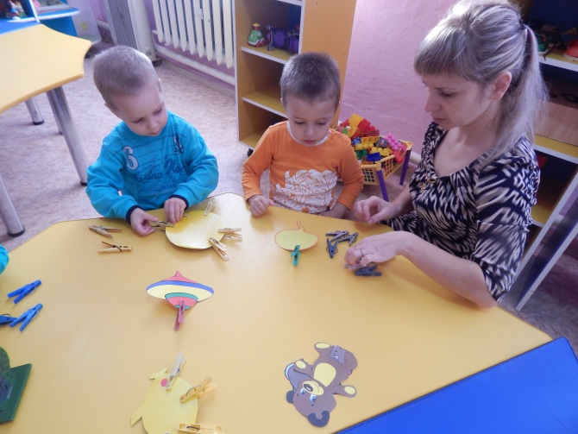
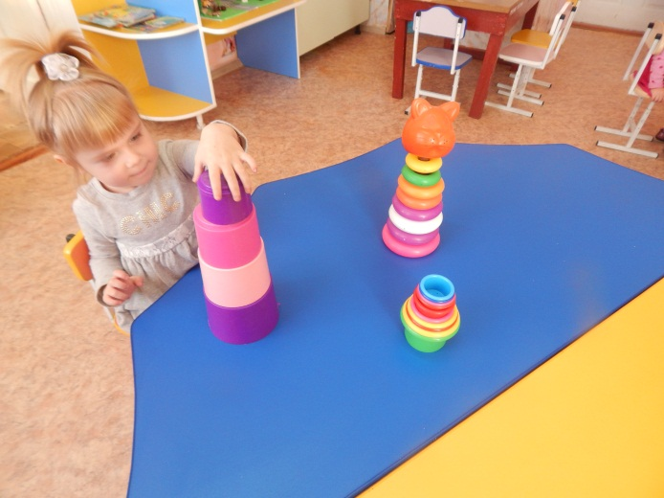
Игры для развития моторики

Slide 12
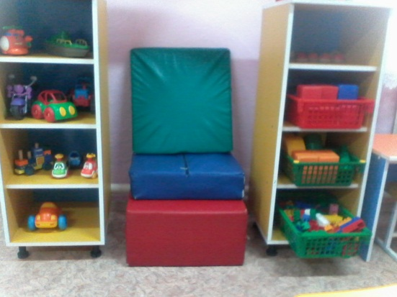
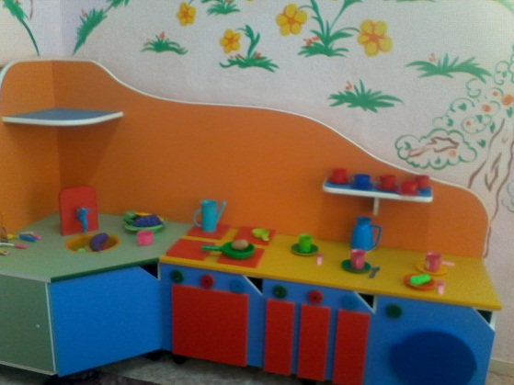
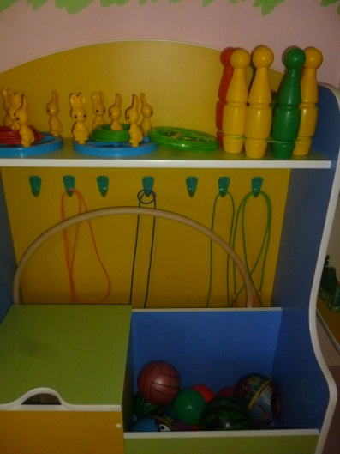
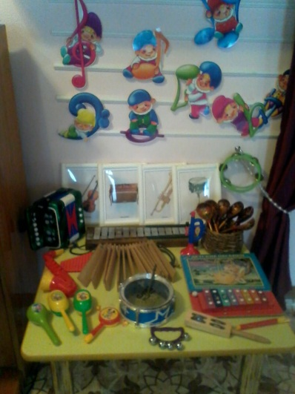
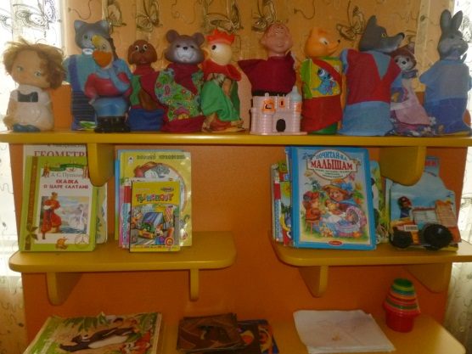
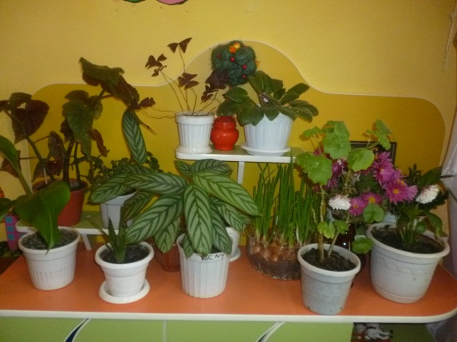
Принципы построения предметно- пространственной среды
Гибкое зонирование, гендерный подход
Открытость, доступность
принципы
полифункциональность

Slide 13
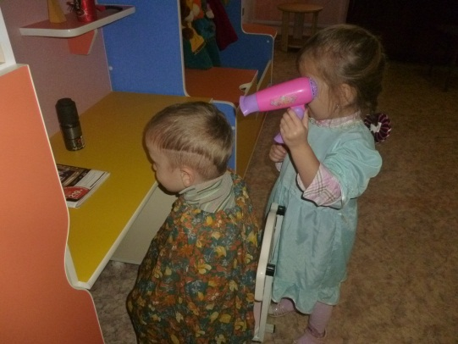
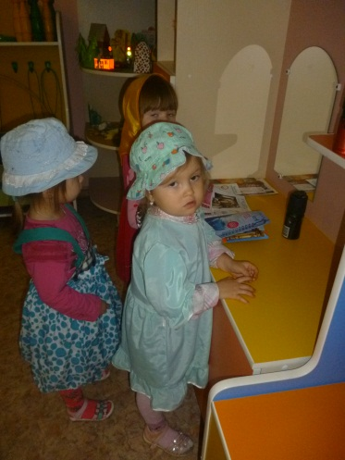
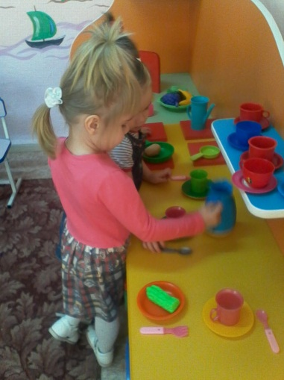
Принцип зонирования и гендерного подхода
Выделены зоны для любимых игр девочек: «Семья», «Салон красоты», «Больница»
«Магазин»

Slide 14
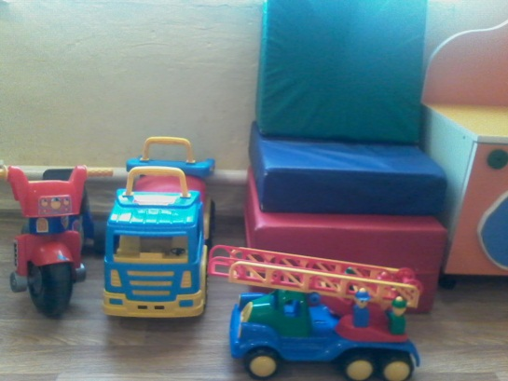
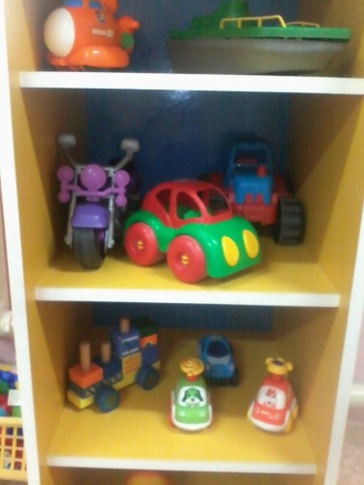
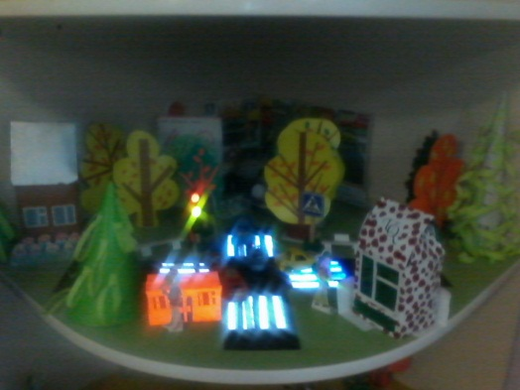
Принцип зонирования и гендерного подхода
Выделены зоны для любимых игр мальчиков: «Капитан», «Пожарные» «Я, строитель», конструкторы разного вида, кубики, крупный и мелкий строительный материал.

Slide 15
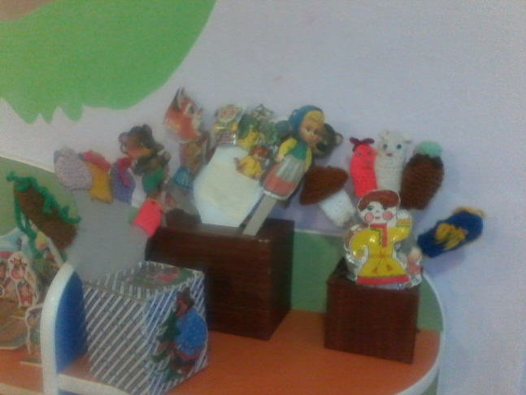
Сделанные руками родителей

Slide 16
Мастер - класс для родителей, сотрудников

Slide 17
Консультации для родителей
Муниципальное бюджетное дошкольное образовательное учреждение детский сад комбинированного вида № 1 села Успенского муниципального образования Успенский район
Муниципальное бюджетное дошкольное образовательное учреждение детский сад комбинированного вида № 1 села Успенского муниципального образования Успенский район
Консультация для родителей
Консультация для родителей
Поиграем
в сказку дома
«Пальчиковые игры»
Муниципальное бюджетное дошкольное образовательное учреждение детский сад комбинированного вида № 1 села Успенского муниципального образования Успенский район
МБДОУ детский сад комбинированного вида № 1
Консультация для родителей
Консультация для родителей
«Дидактические игры»
«Подвижные игры
дома»
Воспитатель
2-й младшей группы
Папугина Ю.Ю
2015 г
Воспитатель
Папугина Ю.Ю
Воспитатель
Папугина Ю.Ю
Воспитатель
Папугина Ю.Ю

Slide 18
Достигнутые результаты
Усовершенствована предметно-развивающая среда
Родители познакомились с необходимой информацией игр с детьми дома
Заинтересовали родителей в том, что через разнообразие игр формируется личность ребенка.
Родителями сделаны дидактические пособия по развитию моторики рук.
Разучили с детьми много новых пальчиковых игр, дидактических игр, сюжетно- ролевых игр, подвижных игр для развития их творческих способностей
Положительная динамика всестороннего развития каждого ребенка через игру.

